Slide 1
烟台大学
毕业设计预答辩
YTU
基于 Spring AI 的电网智能运维平台的设计与实现
Design and Implementation of an Intelligent Power Grid Operation and Maintenance Platform Based on Spring AI
学生姓名：王昌振
学 号：202258505134
指导教师：贺利坚（教授）
学院专业：计算机与控制工程学院 · 计算机科学与技术
预答辩日期：2026年5月14日
烟台大学 计算机与控制工程学院

Slide 2
目 录
围绕“问题—方法—结果—价值”展开汇报
研究背景与意义
研究目标与问题提出
01
02
电网运维痛点、研究空白与应用价值
总体目标、核心问题与任务拆解
研究方法与技术路线
研究结果与讨论
03
04
系统开发、AI 集成与测试验证方法
系统功能、关键流程与测试结果
结论与展望
参考文献
05
06
主要成果、局限与后续改进方向
论文主要引用文献
烟台大学 计算机与控制工程学院
02

Slide 3
研究背景与意义
从电网运维实际痛点出发，构建智能辅助闭环
1. 背景意义
A 现实背景
B 研究空白
2. 目标问题
• 新能源接入和设备规模扩大，运维数据增长快
• 设备台账、告警、工单、经验文档分散保存
• 人工排查需要频繁切换系统，处理链条较长
• 传统系统偏重增删改查和规则告警
• 知识问答、自然语言查库与工单闭环结合不足
• AI 输出缺少资料约束和业务边界，落地难度较高
3. 研究方法
4. 结果讨论
5. 结论展望
C 研究意义
• 理论：探索 Spring AI 在电网运维场景的工程集成方式
• 实践：提升设备信息集中管理和智能辅助处理能力
• 应用：形成“状态—告警—工单—知识—预测”协同流程
数据分散
告警滞后
经验难复用
智能闭环
烟台大学 计算机与控制工程学院
03

Slide 4
研究目标与问题提出
以可运行系统验证 AI 能力嵌入运维流程的可行性
1. 背景意义
总体目标：设计并实现一套基于 Spring AI 的电网智能运维平台，使设备管理
、规则告警、知识问答、工单处理和功率预测形成基本闭环。
2. 目标问题
3. 研究方法
4. 结果讨论
Q1 信息集中
Q2 智能问答
5. 结论展望
• 如何统一管理设备台账、状态数据、告警与工单？
• 如何让运维文档被检索并约束大模型回答？
Q3 自然语言查库
Q4 预测与联动
• 如何把业务提问转为安全、可控的数据查询？
• 如何将 GRU 预测结果接入 Java 业务并展示入库？
任务拆解：需求分析 → 总体架构 → 数据库设计 → 关键模块实现 → 功能测试与讨论
烟台大学 计算机与控制工程学院
04

Slide 5
研究方法与技术路线
采用工程实现 + 算法集成 + 功能验证的研究方法
1. 背景意义
需求调研
架构设计
数据库建模
AI 能力接入
模块联调
测试验证
2. 目标问题
3. 研究方法
4. 结果讨论
系统开发方法
AI 集成方法
• 基于 RuoYi-Vue 二次开发
• Spring Boot 3 + MyBatis + MySQL
• Vue 2 + Element UI + ECharts
• Spring AI 调用大模型服务
• RAG：解析、分块、向量化、检索增强
• NL2SQL：自然语言到受控查询
5. 结论展望
预测分析方法
验证方法
• Java 调用 Python 服务
• GRU 模型完成短期风电功率预测
• 预测结果返回前端并入库保存
• 正常流程、异常输入、权限边界
• 浏览器兼容性与模块联动
• 以测试用例表记录结果
烟台大学 计算机与控制工程学院
05

Slide 6
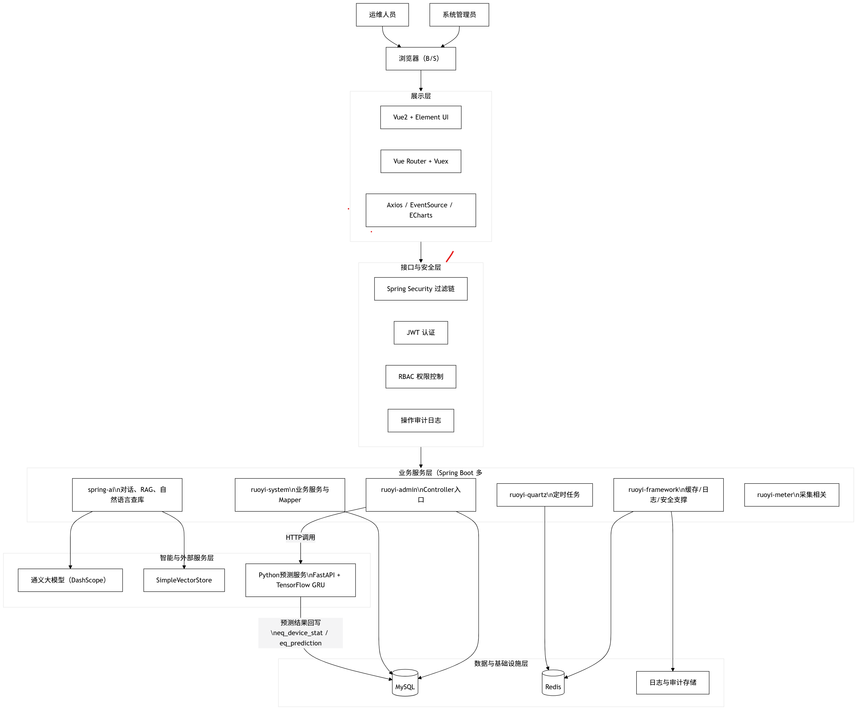
研究结果：系统总体架构
形成前后端分离、模块化扩展的电网运维平台
1. 背景意义
核心模块
2. 目标问题
• 设备台账与状态监测
• 规则告警与站内消息
• RAG 知识库问答
• NL2SQL 自然语言查库
• 运维工单与预测分析
3. 研究方法
4. 结果讨论
5. 结论展望
技术栈
• 后端：Spring Boot 3 / Spring AI
• 前端：Vue 2 / Element UI / ECharts
• 数据：MySQL / MyBatis
• 预测：Python GRU 服务
烟台大学 计算机与控制工程学院
06

Slide 7
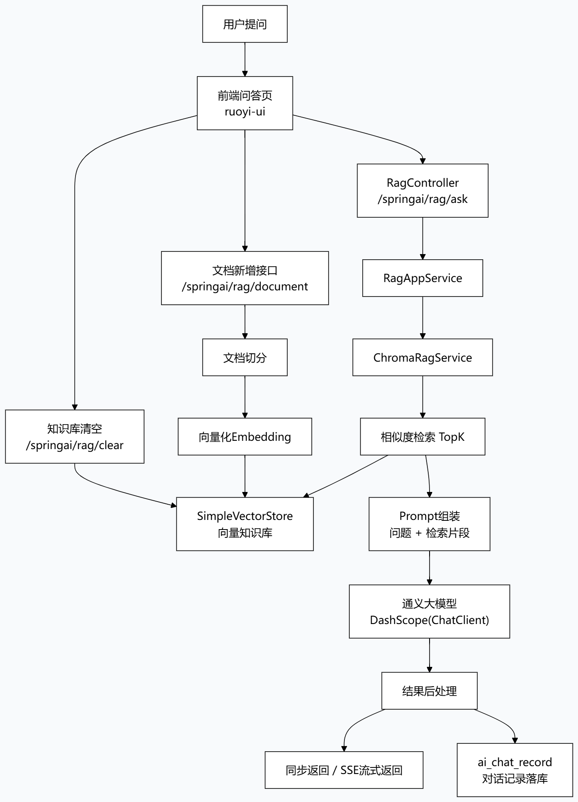
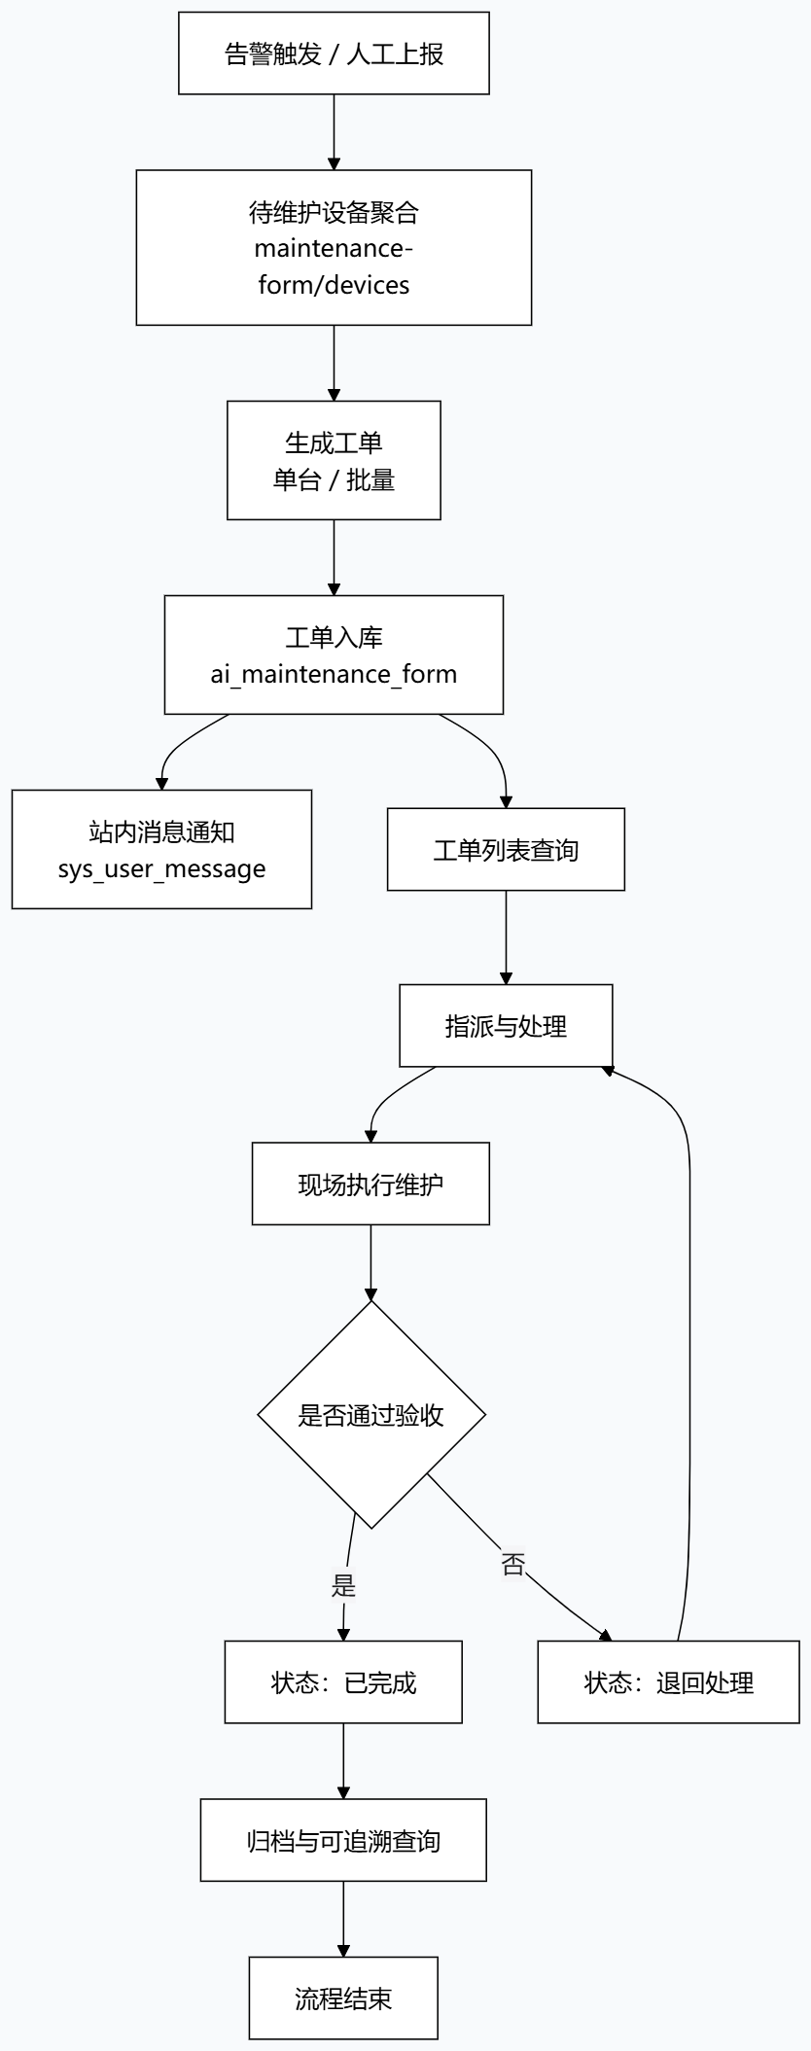
研究结果：智能问答与工单闭环
将知识检索、模型回答和业务流程结合
1. 背景意义
2. 目标问题
3. 研究方法
4. 结果讨论
5. 结论展望
RAG 知识库问答
运维工单闭环
• 上传运维文档后进行解析、清洗、分块
• 向量化保存并按问题检索相关片段
• 将检索内容与问题共同组织给模型回答
• 告警触发后生成处理任务
• 工单记录派发、处理、反馈、归档过程
• 消息提醒让状态变化可追踪
烟台大学 计算机与控制工程学院
07

Slide 8
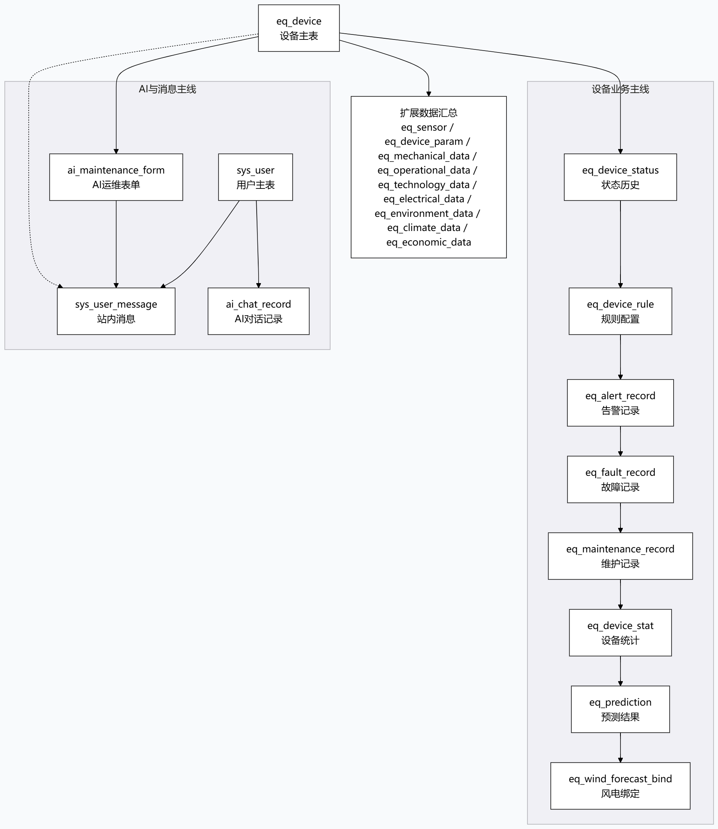
研究结果：功能实现与数据设计
完成多模块协同与核心数据表设计
1. 背景意义
设备台账
状态监测
2. 目标问题
3. 研究方法
规则告警
AI 对话
4. 结果讨论
知识库问答
自然语言查库
5. 结论展望
风电预测
站内消息
数据表覆盖
• eq_device：设备基础信息
• eq_device_status：状态采集记录
• eq_alert：告警记录
• ai_maintenance_form：工单处理
• ai_chat_record / eq_prediction：AI 与预测结果
烟台大学 计算机与控制工程学院
08

Slide 9
研究结果与讨论：测试验证
本机部署环境下完成核心流程验证
1. 背景意义
测试对象
验证内容
结果说明
结论
2. 目标问题
设备管理
新增、修改、查询设备信息
列表与详情正常同步
通过
3. 研究方法
智能问答
基础对话、知识库问答、数据库问答
能够返回可用回答或查询结果
通过
4. 结果讨论
5. 结论展望
预测分析
Java 调用 Python GRU 服务
预测结果可展示并保存
通过
告警工单
规则触发、消息提醒、工单流转
形成基本处理闭环
通过
权限边界
不同角色菜单与按钮权限
访问范围符合配置
通过
结果讨论
• 平台验证了 Spring AI 融入 Java Web 业务的可行性
• RAG 能减少回答脱离资料的问题，但依赖文档质量
• 预测模块完成工程接入，生产应用仍需真实数据校准
烟台大学 计算机与控制工程学院
09

Slide 10
结论与展望
总结系统价值，并提出后续完善方向
1. 背景意义
主要结论
后续展望
2. 目标问题
• 完成基于 Spring AI 的电网智能运维平台设计与实现
• 实现设备管理、状态监测、规则告警、知识问答、自然语言查库、工单流转和风电预测
• 系统形成“状态采集—规则判断—消息提醒—工单处理—知识辅助—结果记录”的基本闭环
• 接入真实采集终端和更多设备类型
• 引入本地模型或离线知识库作为网络异常兜底
• 扩展多模态分析能力，如仪表盘图片、红外热像识别
• 进一步开展压力测试、现场规则校准和安全审计
3. 研究方法
4. 结果讨论
5. 结论展望
毕业设计验证版
真实数据接入
模型与规则校准
生产级智能运维
烟台大学 计算机与控制工程学院
10

Slide 11
参考文献
列出论文中与本研究最相关的主要文献
[1] 钟清, 余南华. 智能电网技术[J]. 中国电机工程学报, 2009, 29(34): 1-8.
[2] 刘茂强, 杨明, 陈晓东. 基于 GRU 网络的风电功率超短期预测[J]. 电网技术, 2019, 43(06): 1952-1958.
[3] 张胜, 詹文发, 毛晓明. 基于深度学习的新能源功率预测综述[J]. 电力系统自动化, 2022, 50(06): 178-192.
[4] LEWIS P, et al. Retrieval-augmented generation for knowledge-intensive NLP tasks[C]. NeurIPS, 2020.
[5] CHO K, et al. Learning phrase representations using RNN encoder-decoder[C]. EMNLP, 2014.
[6] Spring 项目组. Spring AI 参考文档[EB/OL]. https://docs.spring.io/spring-ai/.
[7] 开源软件项目. RuoYi-Vue 框架[EB/OL]. https://gitee.com/y_project/RuoYi-Vue.
烟台大学 计算机与控制工程学院
11

Slide 12
烟台大学
谢谢各位老师 恳请批评指正
论文题目：基于 Spring AI 的电网智能运维平台的设计与实现
答辩人：王昌振 学号：202258505134 指导教师：贺利坚（教授）
计算机与控制工程学院 · 计算机科学与技术

